Slide 1

Che cosa è BeBa?
È un’applicazione nata da un lavoro di co-creazione, che si pone l’obiettivo di aiutare le famiglie della provincia di Reggio Emilia ad adottare stili di vita salutari per i propri figli.
www.ausl.re.it - > Home -> Dedicato a... -> Percorsi -> Bambini -> App BeBa

Slide 2
Composizione consulta
Gli enti che hanno partecipato alla co-creation di BeBa

Slide 3





Cosa trovo in BeBa?
dati generali del bambino, news e guide in evidenza
consigli per i genitori riguardo la crescita dei bambini
come comportarsi in caso di malattia del bambino o di incidenti
mappa delle opportunità di attività fisica, motoria e sportiva
proposte di ricette

Slide 4

Installazione sul telefonino
La app BeBa può essere installata su smartphone Apple o Android."
Cercate "BeBa" su App Store o Google Play e cliccate su questo logo."

Slide 5
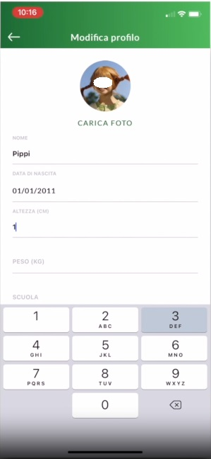
Aggiungere bambini
Eseguita l'installazione di BeBa
si inseriscono i dati dei nostri bambini di cui vogliamo seguire la crescita.

Slide 6
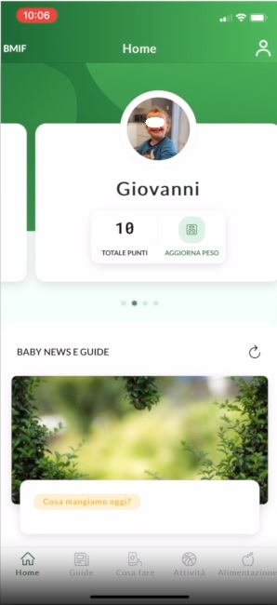
I miei bambini
Possiamo inserire i nostri figli.
Lo possono fare sia i genitori che i nonni.

Slide 7
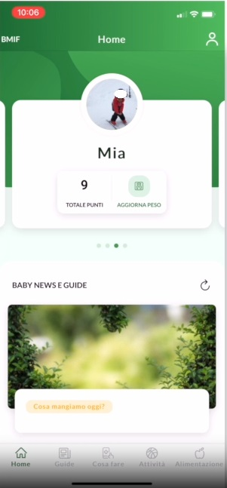
I miei bambini
I dati inseriti rimangono patrimonio di chi li utilizza.
Cosa sono i punti?
Si accumulano facendo cose che migliorano la nostra salute come ad esempio: faccio un giro in bicicletta, partecipo alla camminata del mio quartiere, mangio pasta e ceci etc..
E’ una gara in famiglia da ingaggiare per stimolarci a vicenda: possiamo decidere, ad esempio, che quando arriviamo a 20 punti c’è un premio o si fa una gita tutti assieme o si fa un pic-nic in collina etc..

Slide 8
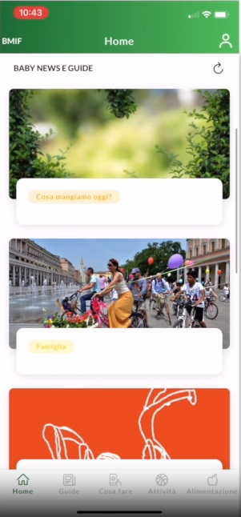

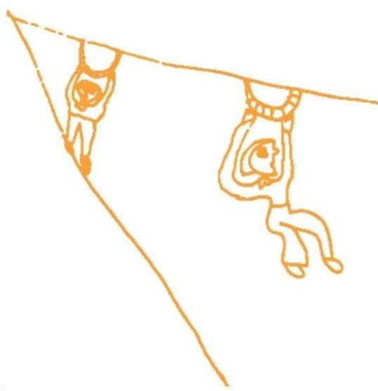
Home - Baby news e guide
Nella Home troviamo una lista di news e guide in evidenza.
Inoltre, in basso, troviamo tutti i bottoni (pulsanti) con le icone delle funzioni che possiamo utilizzare: Guide, Cosa fare, Alimentazione e Attività.

Slide 9
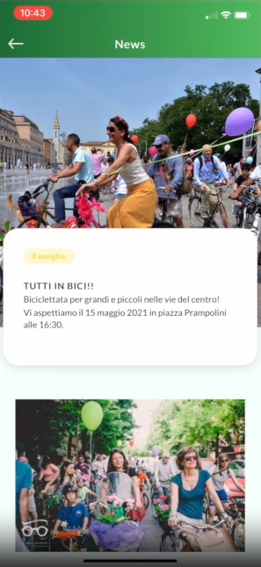


Le news
Le news sono temporanee e offrono indicazioni su attività o proposte di intrattenimento, culturali ...

Slide 10
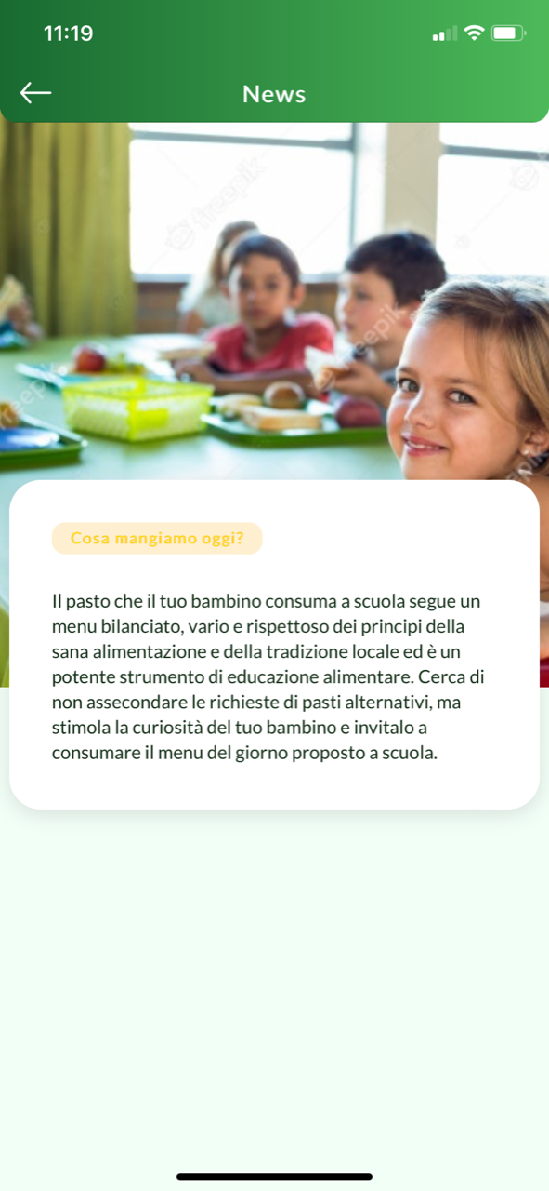
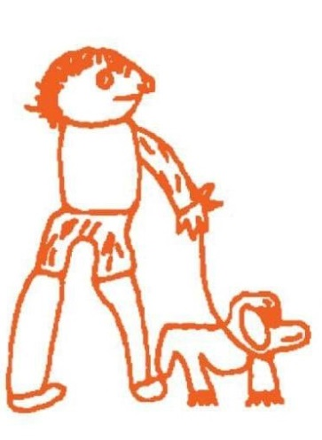
Le news
... di sana alimentazione, di buona lettura etc..
che possono essere sfruttate dalle famiglie.

Slide 11
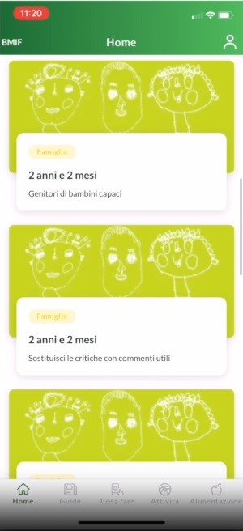
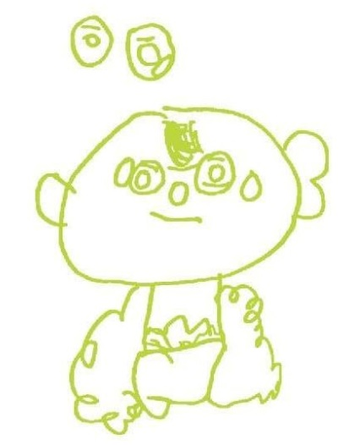
Guide per età
Le guide offrono spunti di riflessione e proposte concrete per i genitori su numerosi temi da affrontare in base all’età dei propri bambini.

Slide 12
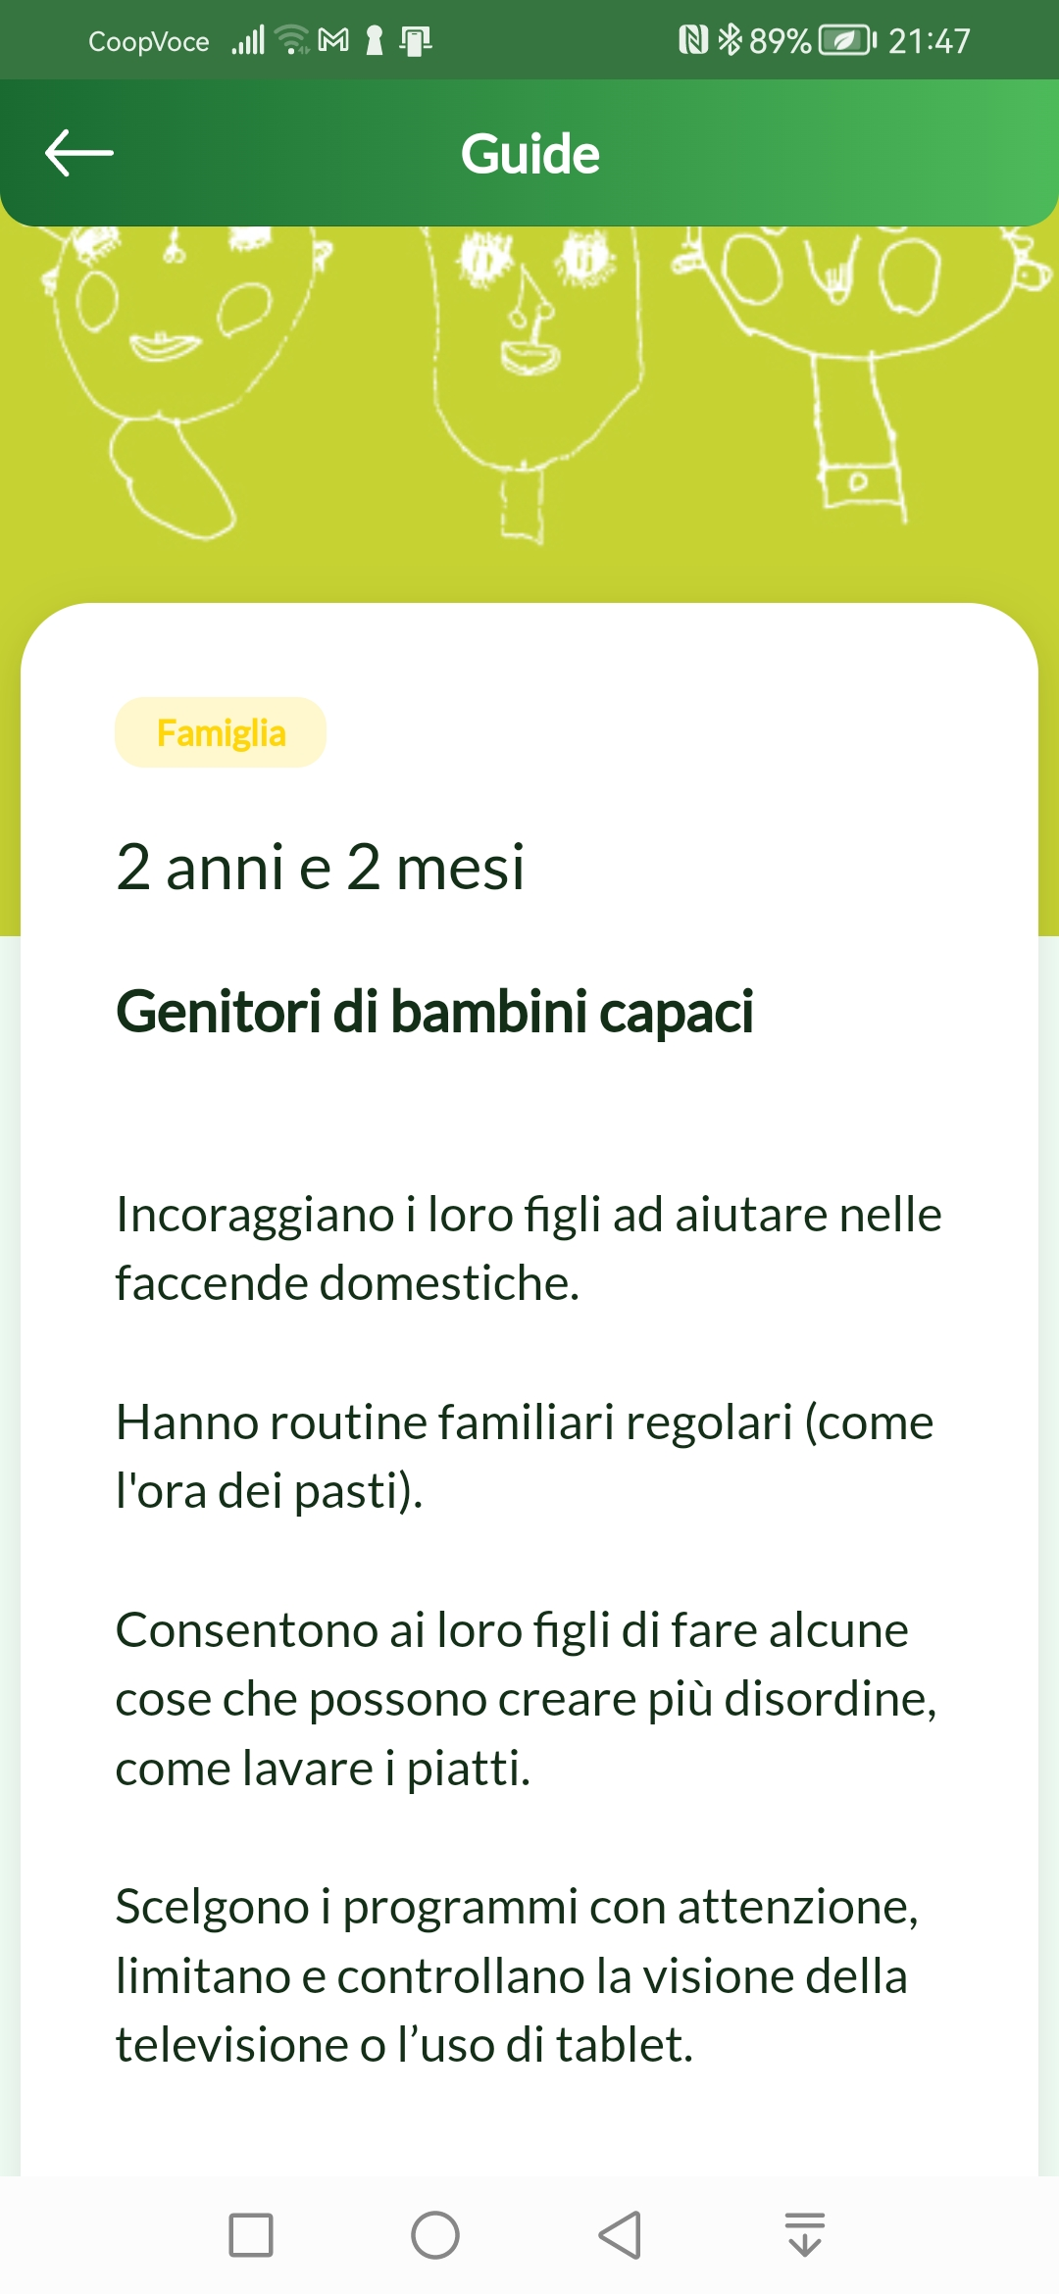
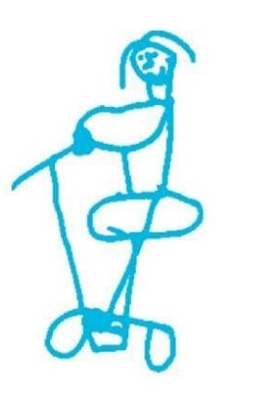
Guide: categoria Famiglia
Questa guida dei 2 anni ci parla del gioco, delle faccende domestiche, di lettura e altre attività ...

Slide 13
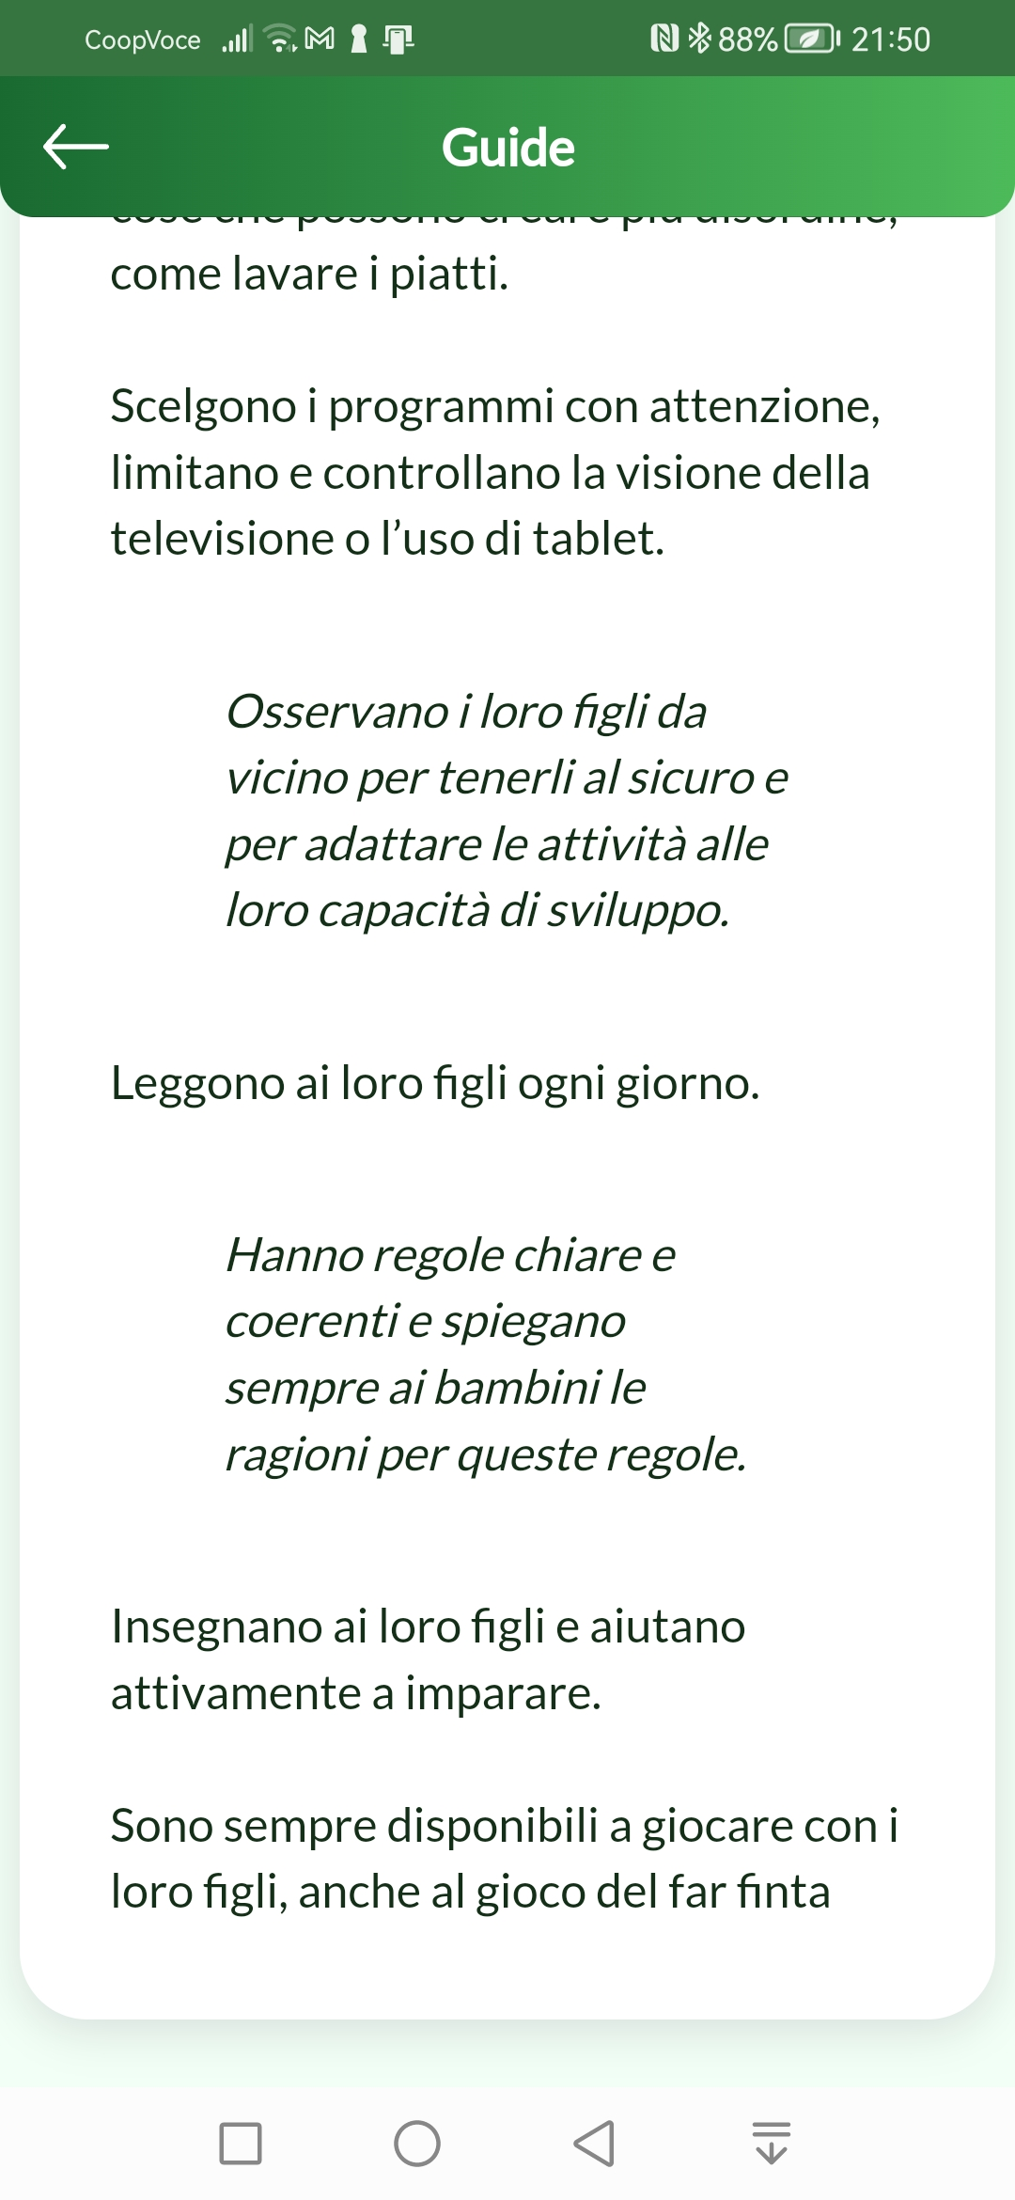
Guide: categoria Famiglia
... per rendere il nostro bambino sempre più autonomo e partecipe della vita famigliare.

Slide 14
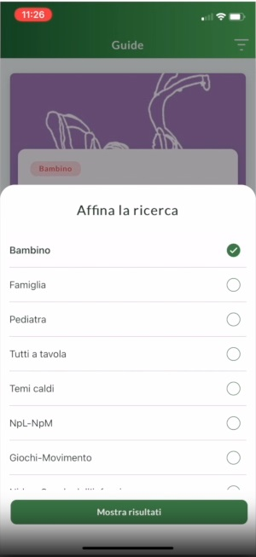
Affina la ricerca
Se vogliamo seguire le tappe di sviluppo dalla nascita all’età del nostro bambino possiamo andare sulle 3 lineette in alto a destra e seguire una precisa categoria: in questo caso 'Bambino'.

Slide 15
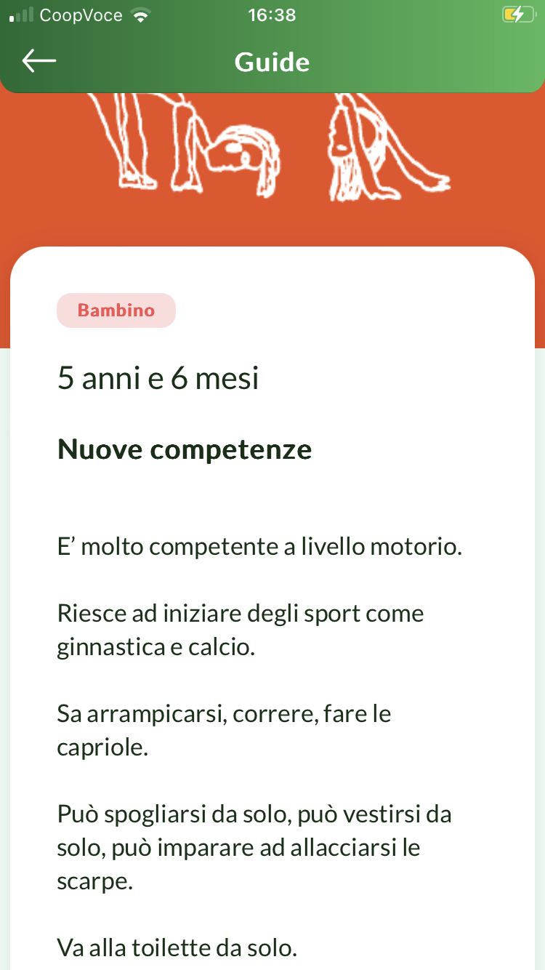
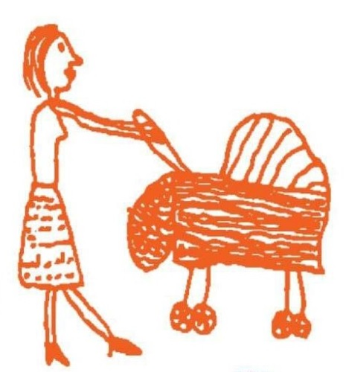
Guide: categoria Bambino
La Guida bambino ci parla dello sviluppo e delle competenze e offre il suo punto di vista su numerose questioni.
Ogni bimbo ha i suoi tempi e alcuni sviluppano prima alcune abilità e più tardi altre, l’importante è sostenere i vari apprendimenti.

Slide 16
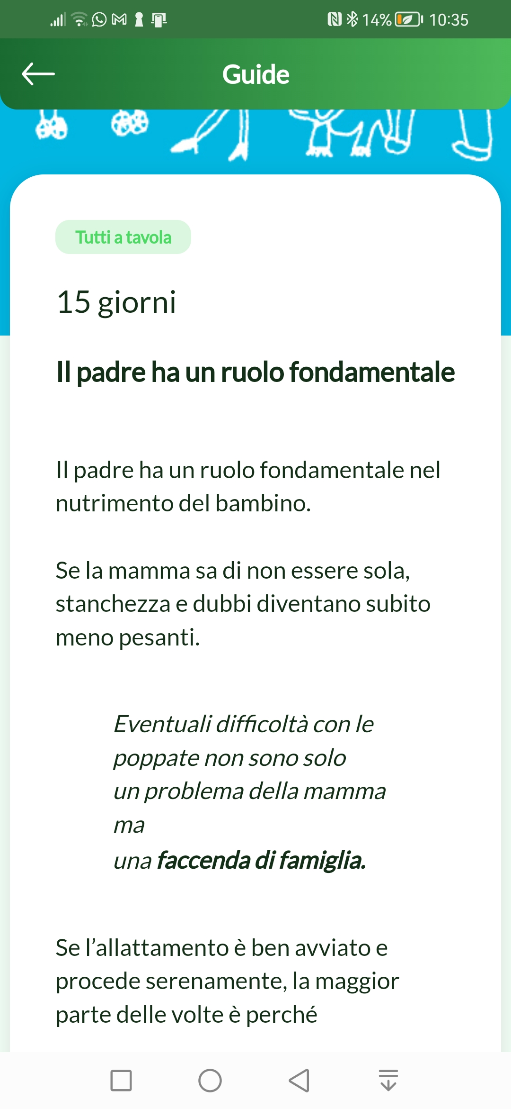
Guide: categoria Tutti a tavola
Nella categoria Tutti a tavola si affronta il tema dello sviluppo del gusto con numerosi suggerimenti per rendere piacevole e coinvolgente il pasto sano in famiglia.

Slide 17
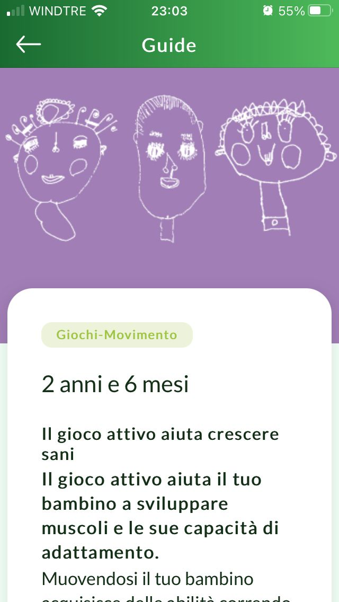
Guide: categoria Giochi e movimento
In Gioco e movimento ad ogni età troviamo proposte per attività da svolgere con i nostri bambini.

Slide 18
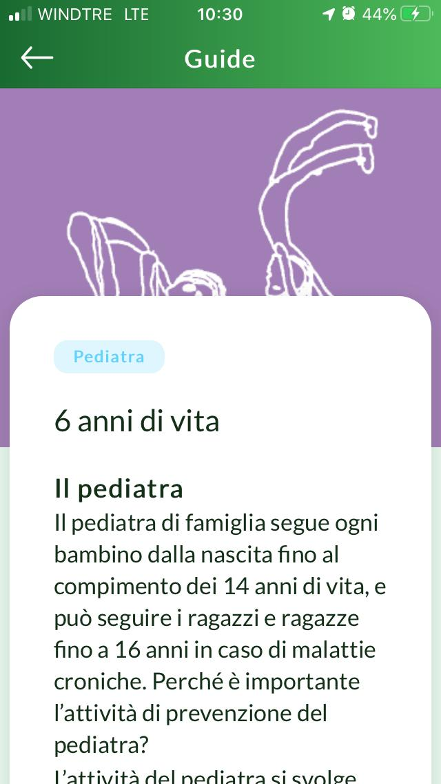
Guide: categoria Pediatra
Pediatra e Temi caldi offrono consigli per la salute, ma anche affrontano temi difficili come i problemi del pianto, del sonno, dei capricci e tanto altro.

Slide 19
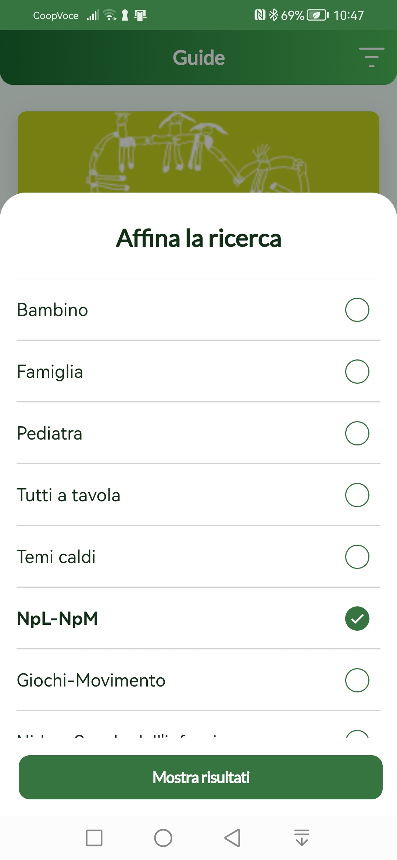
Guide: categoria NpL e NpM
BeBa offre anche consigli di lettura e ascolto musicale adatto alle varie età.
Selezioniamo la categoria NpL-NpM

Slide 20
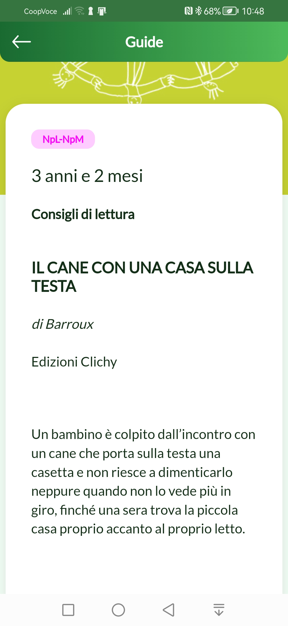

Guida alla lettura
I libri consigliati da BeBa sono frutto delle ricerche bibliografiche del progetto Nati per Leggere.

Slide 21
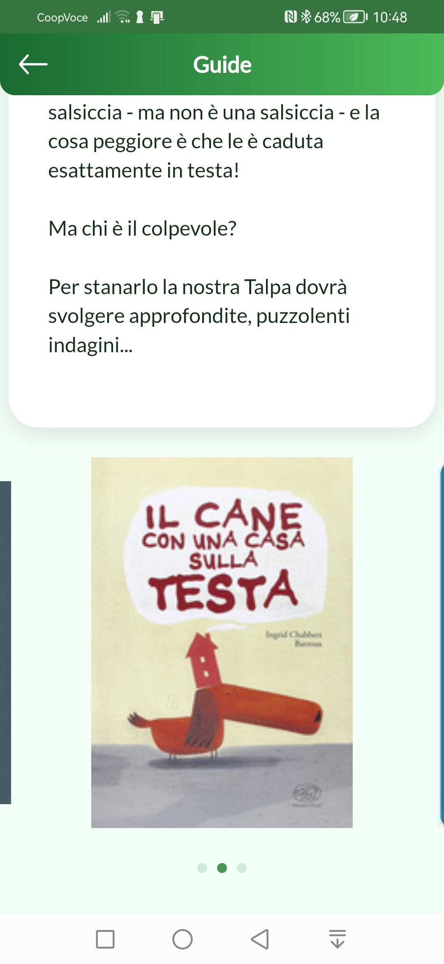
Il cane in testa.jpg
Nati per Leggere è un progetto di
Associazione Culturale Pediatri (ACP)
Associazione Italiana Biblioteche (AIB)
Centro per la Salute del Bambino (CSB onlus)

Slide 22
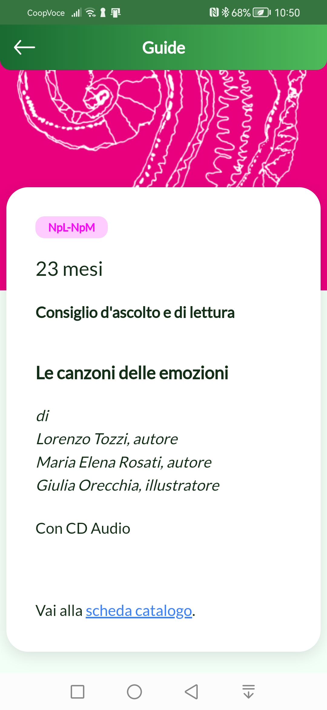

25 consiglio ascolto.jpg
I brani musicali consigliati da BeBa sono frutto delle ricerche del progetto Nati per la Musica.

Slide 23
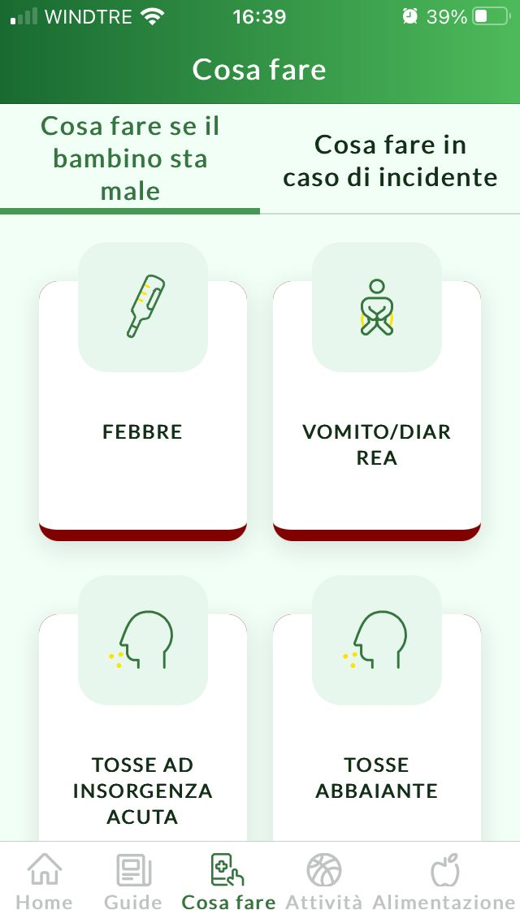
Cosa fare
La sezione Cosa fare offre consigli su cosa fare in caso di malessere del bambino o incidente domestico.

Slide 24
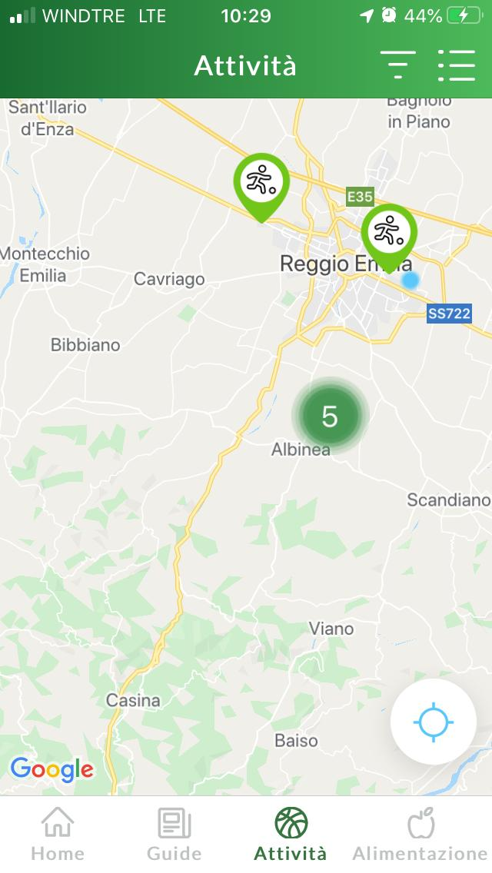
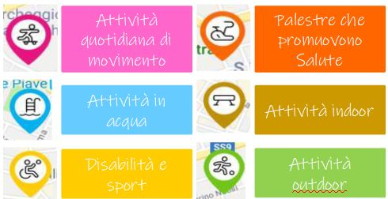
Attività.jpg
La sezione Attività offre una mappa delle opportunità con numerose proposte su dove fare attività fisica con i nostri bambini ...

Slide 25
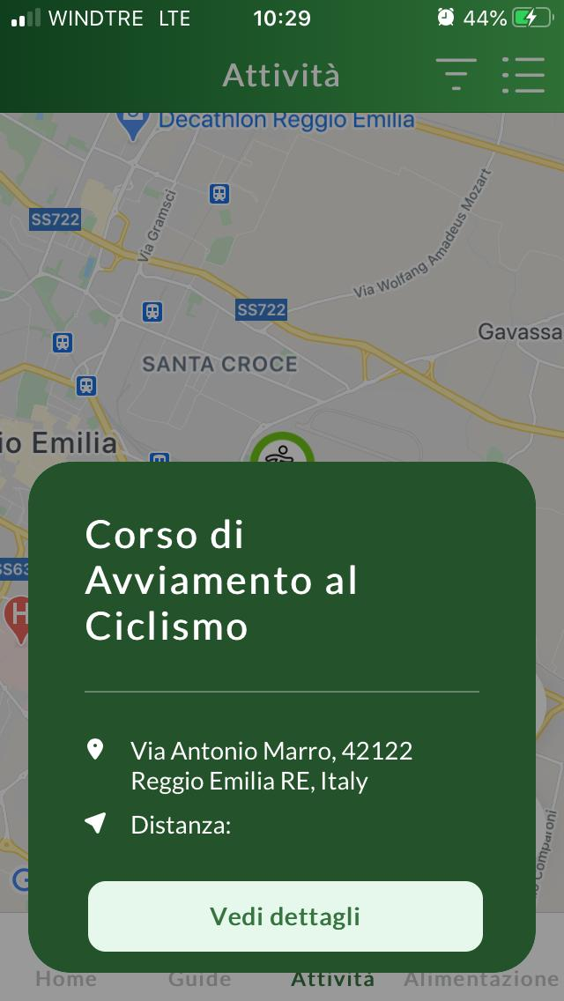
14 attività dettaglio.jpg
... geolocalizzandosi, è possibile visualizzare alcune proposte di attività fisica e sportiva vicino a noi.

Slide 26
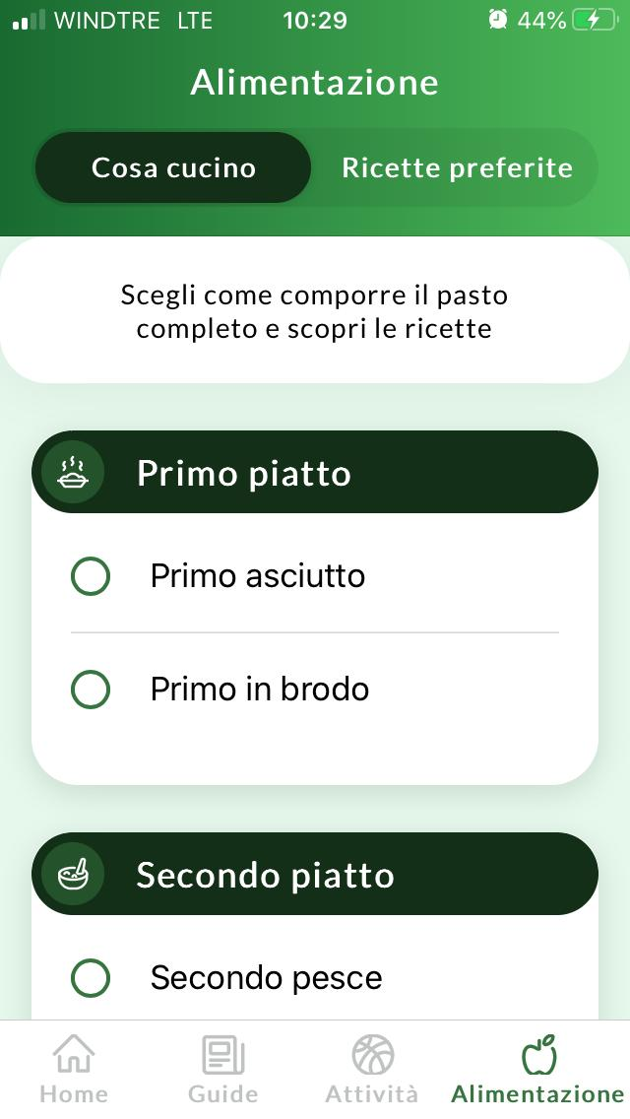
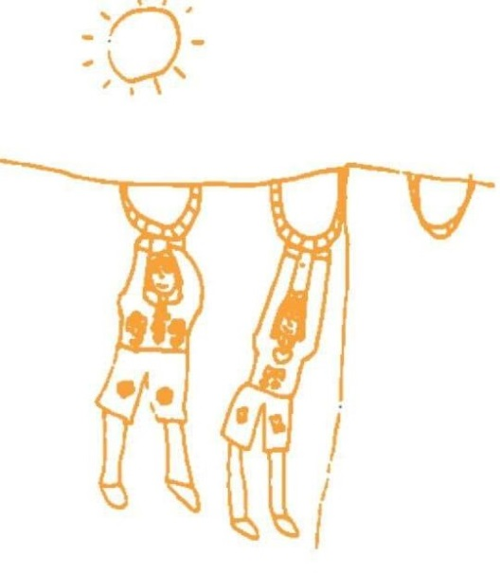
Alimentazione
Nella sezione Alimentazione si trovano tante ricette di stagione suddivise in
Primi piatti
Secondi piatti
Contorni

Slide 27
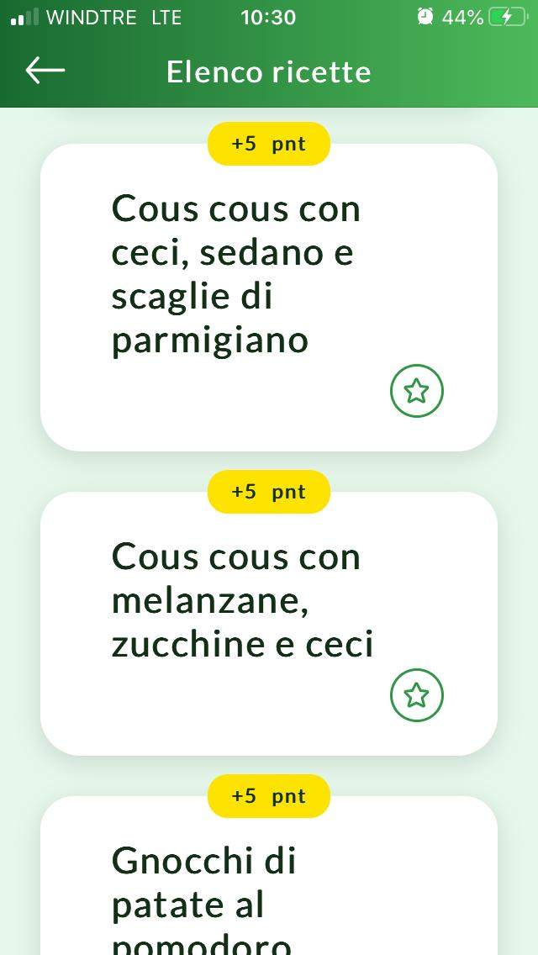
Elenco ricette
Scegliendo un tipo di ricetta, si apre un elenco di proposte.

Slide 28
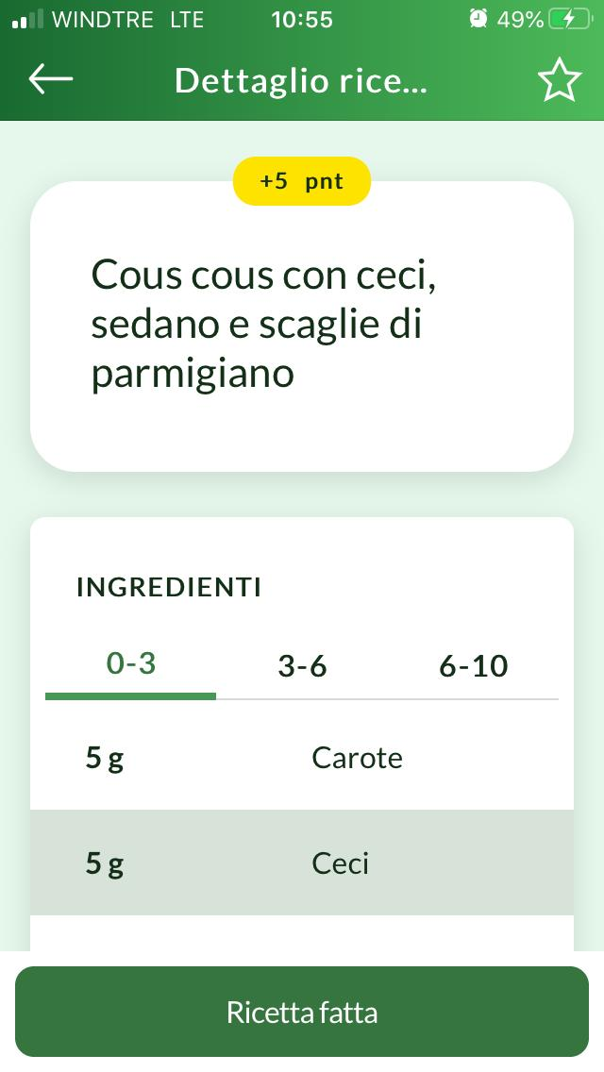
Dettaglio ricetta
Ad ogni ricetta è associato un punteggio.

Slide 29
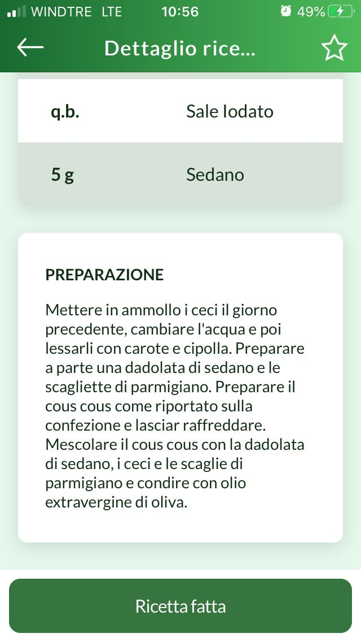
Dettaglio ricetta
Si possono anche salvare le ricette preferite.

Slide 30
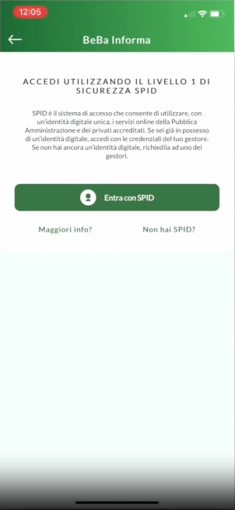

Percorso BMInForma (Bambini molto in forma)
Se il bambino partecipa al programma pediatrico Bambini molto In Forma (BmInForma), il genitore può accedere da BeBa ai dati sullo stato di avanzamento del trattamento, utilizzando il proprio SPID come codice di accesso

